Slide 1


第八章
职业道德

Slide 2

一、职业道德的定义
PPT模板下载：www.1ppt.com/moban/ 行业PPT模板：www.1ppt.com/hangye/
节日PPT模板：www.1ppt.com/jieri/ PPT素材下载：www.1ppt.com/sucai/
PPT背景图片：www.1ppt.com/beijing/ PPT图表下载：www.1ppt.com/tubiao/
优秀PPT下载：www.1ppt.com/xiazai/ PPT教程： www.1ppt.com/powerpoint/
Word教程： www.1ppt.com/word/ Excel教程：www.1ppt.com/excel/
资料下载：www.1ppt.com/ziliao/ PPT课件下载：www.1ppt.com/kejian/
范文下载：www.1ppt.com/fanwen/ 试卷下载：www.1ppt.com/shiti/
教案下载：www.1ppt.com/jiaoan/ PPT论坛：www.1ppt.cn
目录
二、职业道德意义及价值
PAGE DIRECTORY
三、优秀的职业素养
四、场景 运用
Notes:
教学方法：精准的算法+刻意练习
师资水平的提升
事故单的梳理——满意度
重修生的关注：阶段重修学生
重点班、重点生
经验分享之后的落地检查：
简历检查
院长各项综合排名，升降级
单项排名
答辩：岗位能力
就业工作：简历审核
就业系统：简历合格率、分析的更精准、模拟面试上平台
董事长
人资对人资：人力资源总监
维护好学生
应届的推动！！！！！！！！！！！！！！

Slide 3


一、职业道德的定义

Slide 4

案 例 分 析
正面案例
反面案例

Slide 5

什么是道德？

Slide 6


道德定义：
道德概念是指道德认知过程中理性阶段的产物，是对社会道德现象的一般特征和本质特征的反映。
职业道德定义：
广义的职业道德是指从业人员在职业活动中应该遵循的行为准则，涵盖了从业人员与服务对象、职业与职工、职业与职业之间的关系。
狭义的职业道德是指在一定职业活动中应遵循的、体现一定职业特征的、调整一定职业关系的职业行为准则和规范。

Slide 7


医生
教师

Slide 8
二、职业道德的意义与价值

Slide 9


（2）有利于个人建立
良好的人际关系；
3
1
2
（1）有利于提高自身
的综合素质；
（3）有利于在公司
长久稳定发展；

Slide 10
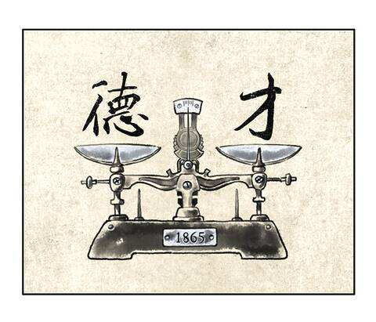
用人之道
有德有才者，破格提拔
有德无才者，培训提拔
有才无德者，限制使用
无德无才者，坚决不用

Slide 11


职业道德的表现形式
保密协议
员工基本
行为准则
劳动合同书

Slide 12

一
你为什么工作？
二
你需要工作还是工作需要你？

Slide 13





工作的本质
工作就是解决问题
文字
工作意味着责任
工作意味着付出
工作就是我们未来的命运

Slide 14
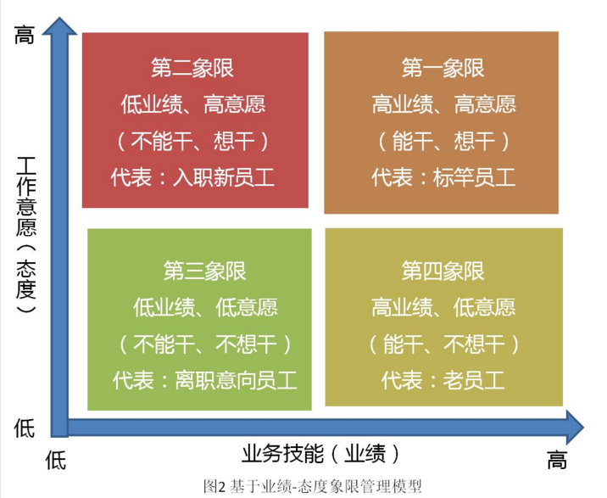

人才的本质
什么是道德？

Slide 15

1、对有能力有态度的要重用
2、对有能力没态度的适用当
3、对没能力有态度的培养用
4、对没能力没态度的坚决不用
各象限不是一成不变的，是可以互相转化的

Slide 16
三、优秀的职业素养

Slide 17


一、守时
点击输入文字内容

Slide 18


二、专业的形象和良好的卫生
工位形象和卫生
个人形象和卫生

Slide 19
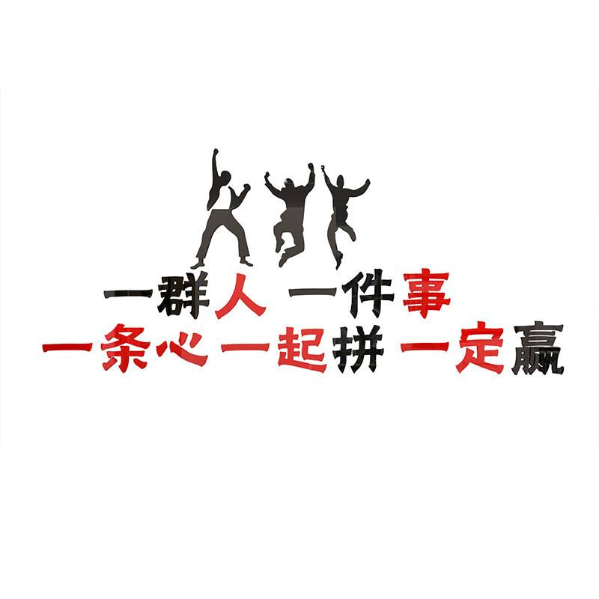
三、团队合作精神
公司有ABC三个员工，A负责挖坑，B负责种树，C负责填坑。
有一天B请假了，A和C仍然一个挖坑一个填坑，热火朝天，却没人把树苗放坑里......

Slide 20
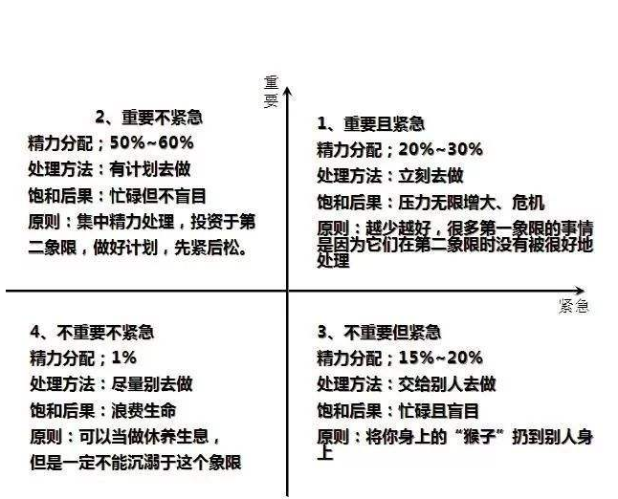
四、凡事分轻重缓急，提前计划

Slide 21

五、重视任何形式的工作汇报
添加标题
添加标题
添加标题
添加标题
口头汇报
word文档汇报
PPT演讲汇报
excel表格汇报

Slide 22
六、拥有感恩之心
感恩父母养育之恩
感恩公司培养之情
感恩领导知遇之恩
感恩同事帮助之情
帮我们是情分，不帮我们是本分。
滴水之恩，涌泉以报.....

Slide 23
四、场景应用

Slide 24


一、以十足的勤奋对待工作
1
机会平台比薪水重要
2
让主动工作成为一种习惯
3
任何事情要做就把它做好
4
没有任何借口地完成工作

Slide 25






二、以敬业的精神对待公司
责任心
主人翁意识
让敬业成为习惯

Slide 26



三、以帮助的心态对待同事
与人为善，主动询问是否需要帮助
共同工作，少谈私事
施恩不图报
同事

Slide 27


四、以忠诚的态度对待领导
见到领导主动打招呼
一
不背后议论领导
六
领导
二
无条件接受工作任务
主动报告工作进度
五
给领导做选择题不是问答题
四
三
不要越级汇报

Slide 28
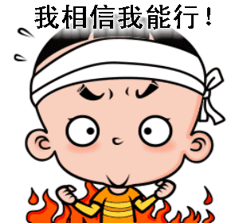


五、以坚定地信心对待自己
消除工作的自卑感
让自信成为一种习惯
遇到不会的问题不要怀疑自己，每个人都是从小白过来的，都要经历从小白到大神的煎熬。
天生我才必有用

Slide 29
感 谢 聆 听！

